Slide 1
Mã bài: NUM1014
Mức độ: TB

Slide 2
Số may mắn

Slide 3

ĐỀ BÀI
Biết số may mắn là số tự nhiên có ít nhất 4 chữ số mà tổng các chữ số ở vị trí chẵn bằng tổng các chữ số ở vị trí lẻ.
Em hãy viết chương trình kiểm tra số tự nhiên N có phải số may mắn hay không. Hiển thị lên màn hình “YES” nếu có, “NO” nếu không phải.
Dữ liệu: Số tự nhiên N trong 1 lần nhập (N có thể có tới 100 chữ số).
Kết quả: Hiển thị đáp án lên màn hình.
Ví dụ:
Dữ liệu | Kết quả | Giải thích
132 | NO | Tuy 1 + 2 = 3 nhưng 132 chỉ có 3 chữ số nên không phải là số may mắn.
1221 | YES | 1221 là số may mắn vì 1 + 2 = 2 + 1.
Nguồn: Tin học trẻ Chợ Mới - An Giang 2022
Notes:
Bo tròn bằng cách sử dụng công cụ Crop to Shape hoặc tạo Shape rồi chuột phải chọn Fill > Picture

Slide 4
HƯỚNG DẪN
Ta thực hiện 4 bước:
1
Lấy dữ liệu đầu vào
2
Tính tổng các chữ số ở vị trí lẻ
3
Tính tổng các chữ số ở vị trí chẵn
4
Biểu diễn kết quả

Slide 5
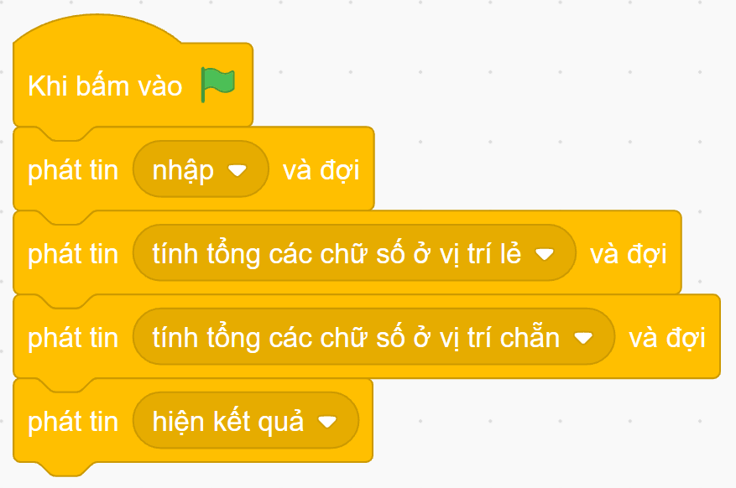
HƯỚNG DẪN LẬP TRÌNH CHƯƠNG TRÌNH CHÍNH
Tạo tin "nhập" cho bước 1. Tạo tin "tính tổng các chữ số ở vị trí lẻ" cho bước 2. Tạo tin "tính tổng các chữ số ở vị trí chẵn" cho bước 3. Tạo tin "hiện kết quả" cho bước 4.
Em hãy ghép các khối lệnh và thực hiện lần lượt các bước trên để hoàn thành chương trình.
Tiếp theo, chúng ta sẽ học cách lập trình khi nhận các tin "nhập", "tính tổng các chữ số ở vị trí lẻ", "tính tổng các chữ số ở vị trí chẵn" và "hiện kết quả".

Slide 6
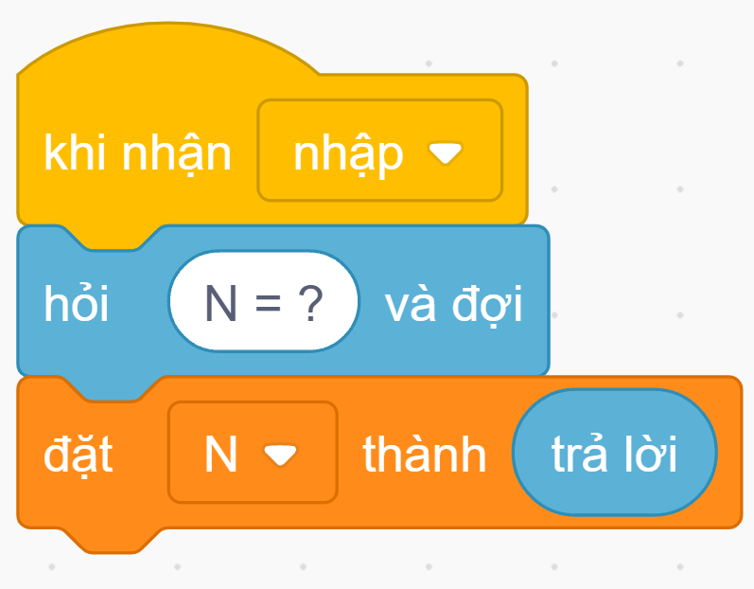
BƯỚC 1: LẤY DỮ LIỆU ĐẦU VÀO
Tạo biến N để lưu giá trị của N.
Thực hiện nhập dữ liệu.

Slide 7
BƯỚC 2: TÍNH TỔNG CÁC CHỮ SỐ Ở VỊ TRÍ LẺ
Ta cần tính tổng các chữ số ở vị trí lẻ của số đã cho
Ta cần lấy được lần lượt các chữ số ở vị trí lẻ của số đã cho.
Sử dụng vòng lặp, kết hợp với các khối “độ dài của …”, “ký tự thứ … của chuỗi …”.
Em hãy tự lập trình dựa vào gợi ý trên và xem đáp án ở slide tiếp theo.

Slide 8
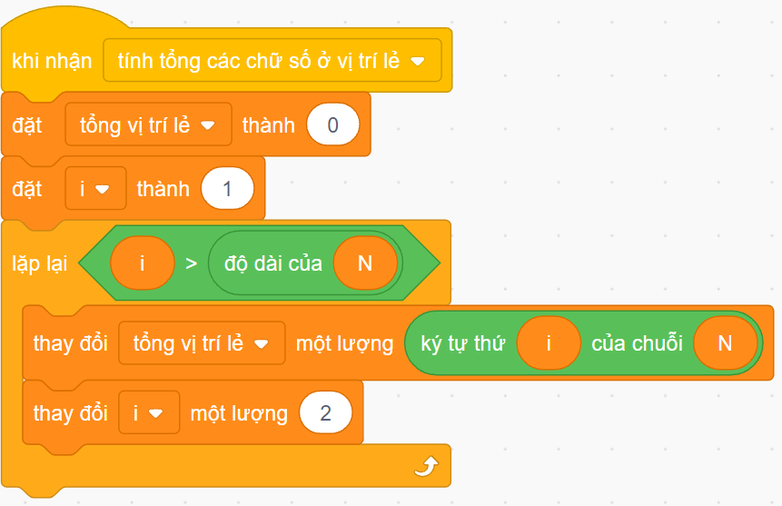
BƯỚC 2: TÍNH TỔNG CÁC CHỮ SỐ Ở VỊ TRÍ LẺ
Đầu tiên, khởi tạo:
tổng vị trí lẻ = 0: Lưu tổng các chữ số ở vị trí lẻ.
i = 1: các vị trí của các chữ số lẻ, là biến chạy trong vòng lặp, mỗi bước tăng lên 2 đơn vị.
Lặp cho tới khi i > độ dài của N: cộng tổng tất cả các chữ số ở vị trí i và lưu lại trong tổng vị trí lẻ.

Slide 9
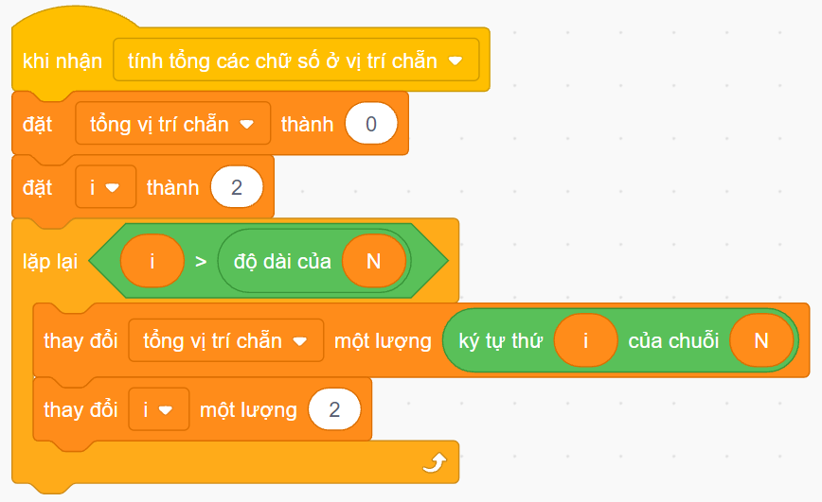
BƯỚC 3: TÍNH TỔNG CÁC CHỮ SỐ Ở VỊ TRÍ CHẴN
Logic tương tự như bước 2.

Slide 10
BƯỚC 4: BIỂU DIỄN KẾT QUẢ
Để thỏa mãn N là số may mắn:
N phải có ít nhất là 4 chữ số.
Tổng các chữ số ở vị trí chẵn phải bằng với tổng các chữ số ở vị trí lẻ.
Em hãy tự lập trình dựa vào gợi ý trên và xem đáp án ở slide tiếp theo.

Slide 11
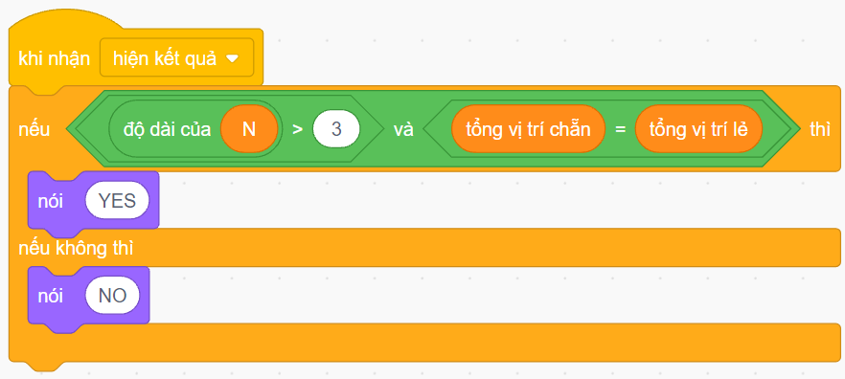
BƯỚC 4: BIỂU DIỄN KẾT QUẢ
Nếu độ dài của N > 3 và tổng vị trí chẵn = tổng vị trí lẻ thì N là số may mắn. Ngược lại thì không.
Code

Slide 12
Thông tin liên hệ:
Email
Hotline

